Slide 1
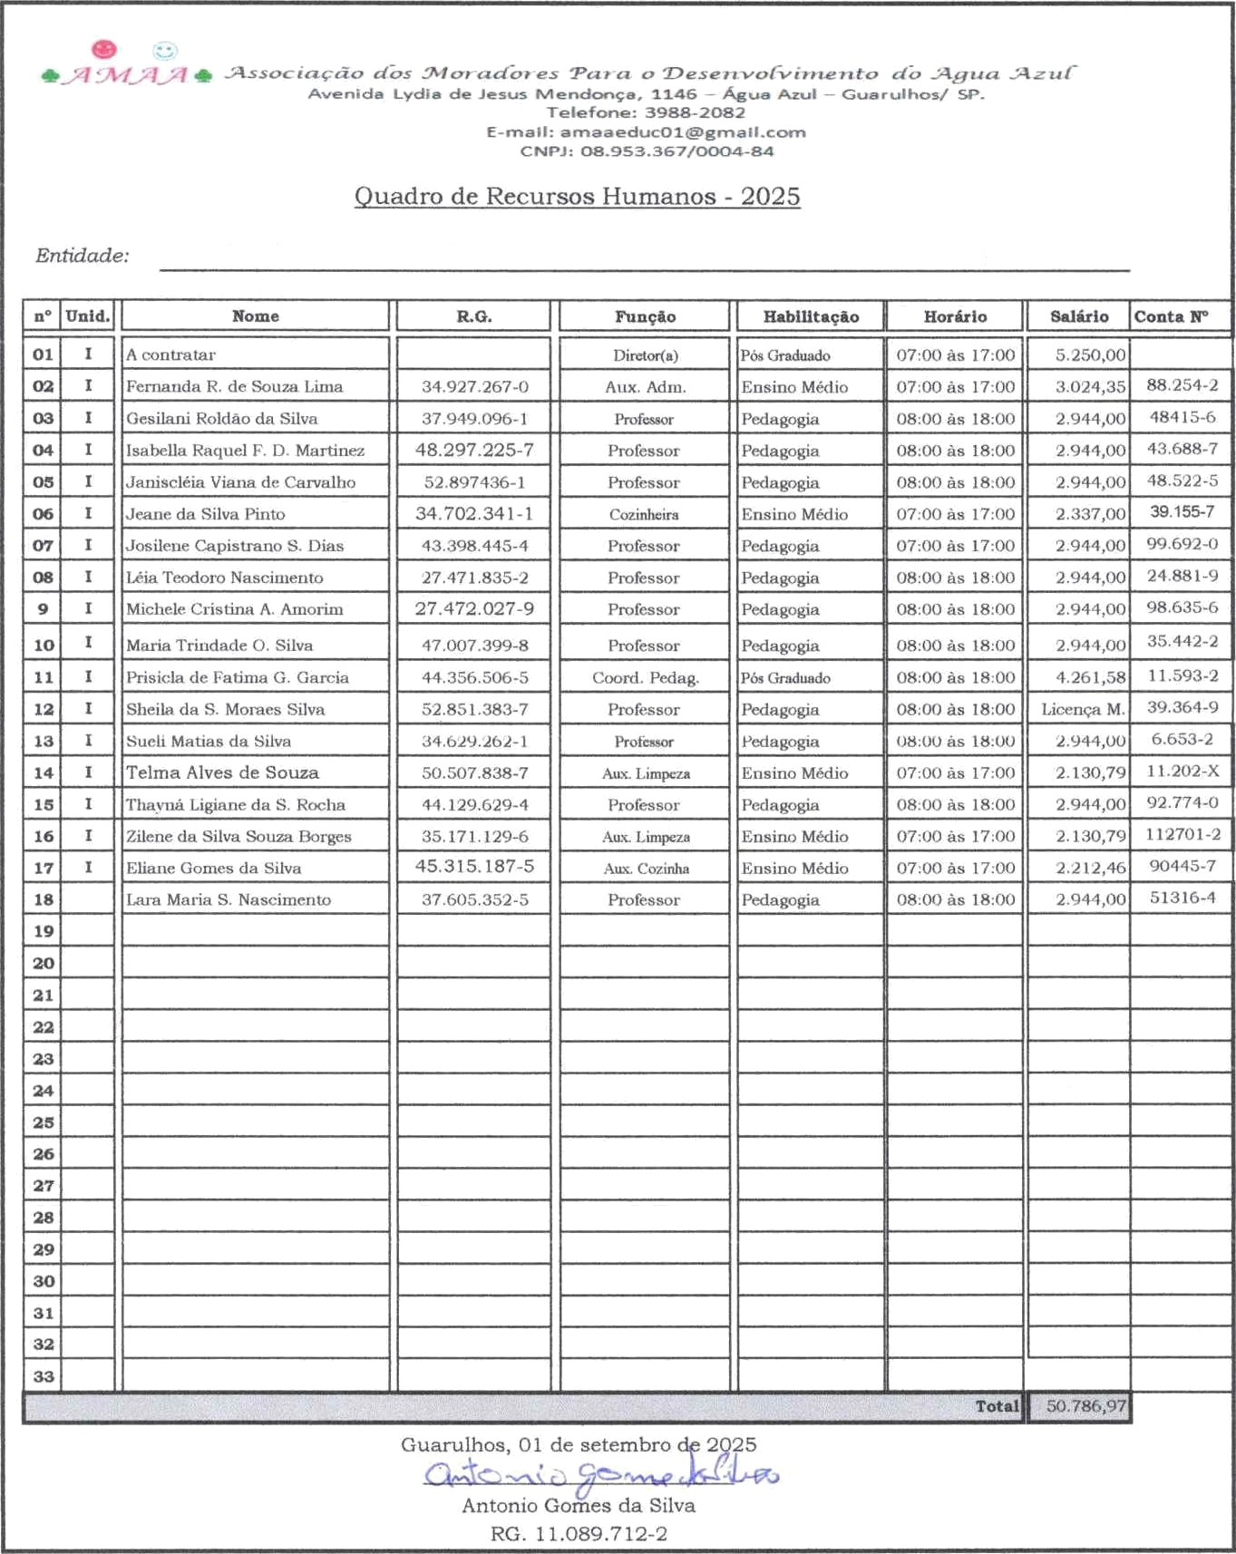
ASSOCIAÇAO DOS MORADORES PARA O DESENVOLVI MENTO DO BGU A nZU L -I

Slide 2
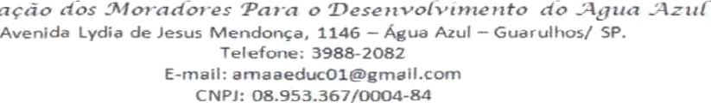
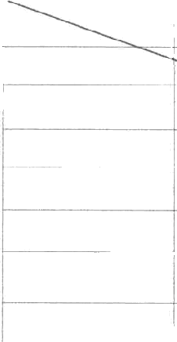
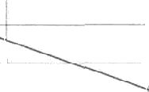







e f:t?.'f.’l
-’*•••
Guarulhos, 1 de setem Dro de UtlU5
Oúcon• 32 2025
Senhora Diretora
Vimos através deste, solicitar a Vossa Senhoria, Homologação do Quadro de Recursos Humanos (anexo) , conform e alteraçiio(ôes) na tabela abaixo jrintnmente com copia(s) do(s} certificado(s} de habi1itaçao(ões) do(s) novo(s) funcionario(s) e posteriormente o encaminhamento ao Departamento de Prectaqao de Contas, para fins de regularizaçao junto ao processo de Prestação de Contas do exercício de 2026 (2º semestre).
Diretor ele Escola
Bianca C ris tina Gotnçalvee Bueno
19/08/25
Sem mais para o momento
Antonio Gomes da Silva RG.: l I. 089.712-2
Gestora dos termos de Colaboração

